Slide 1
KLEE
小组成员：张天宇 张继辉 唐玄

Slide 2
一、 | 概述
二、 | 原理
三、 | 使用案例
四、 | 应用
五、 | 思考
目 录

Slide 3
概述
21世纪以来，软件系统日益复杂，随着软件规模和复杂性的增加，程序中的潜在错误和安全漏洞变得更难以发现和修复，传统的手工测试方法难以有效覆盖所有可能的执行路径，编写正确、可靠且覆盖全面的测试用例十分困难。
解决方案：
利用符号执行的原理，通过将程序输入抽象为符号变量，系统性地探索程序的所有执行路径
构建自动化测试工具，生成覆盖率高的测试用例以发现潜在问题

Slide 4
概述
KLEE
基于符号执行的测试工具，自动生成高覆盖率测试数据，检测编码和功能错误。
使用约束求解器 STP 处理路径条件，将内存抽象为无类型字节数组，精确处理内存访问和指针操作。
LLVM
模块化编译器框架，提供中间表示（IR），支持多语言的跨平台编译与优化。
KLEE 基于 LLVM IR 进行符号路径探索，具备高扩展性和工具集成能力。
位代码
Notes:
1111

Slide 5
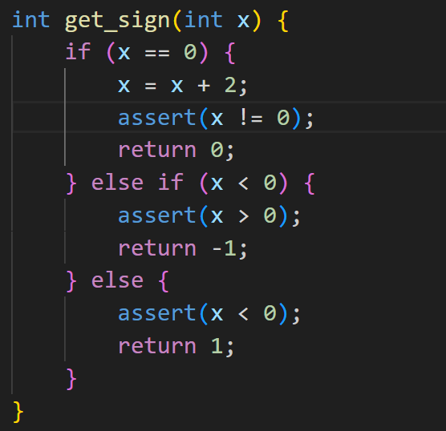
原理
x
x=0
x!=0
x=x+2
x<0
x>=0
Assert...
Assert...
Assert...

Slide 6
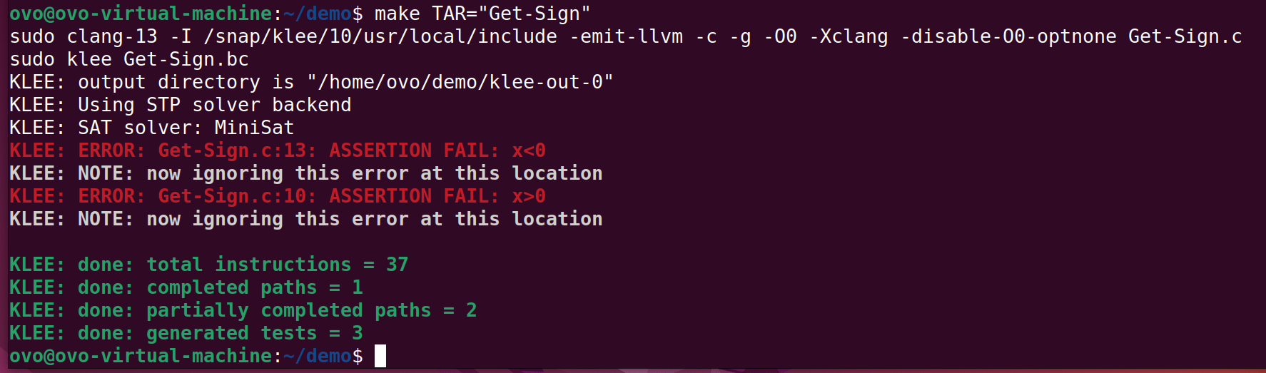
原理

Slide 7
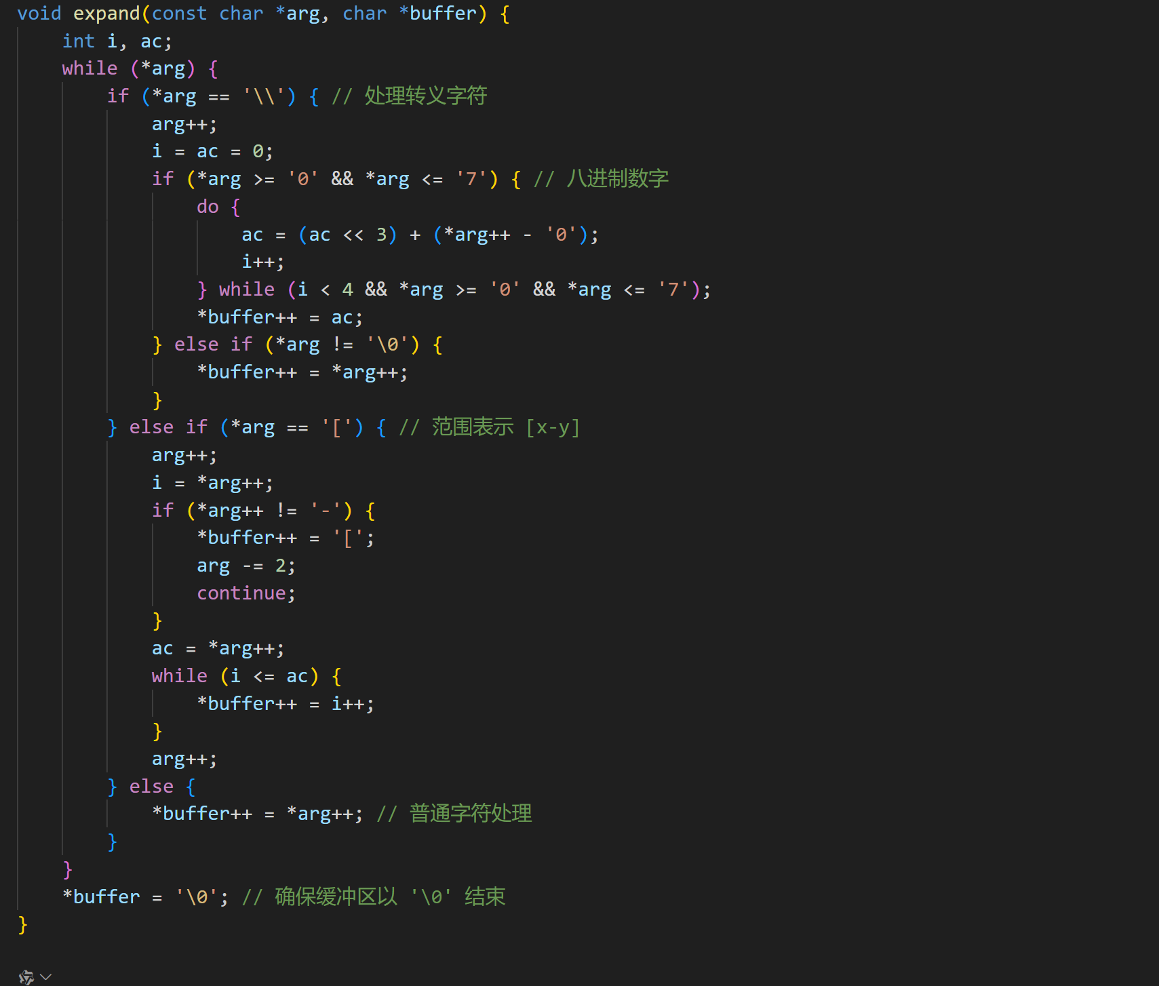
使用案例
检测指针越界
01\60[a-c]123
010abc123

Slide 8
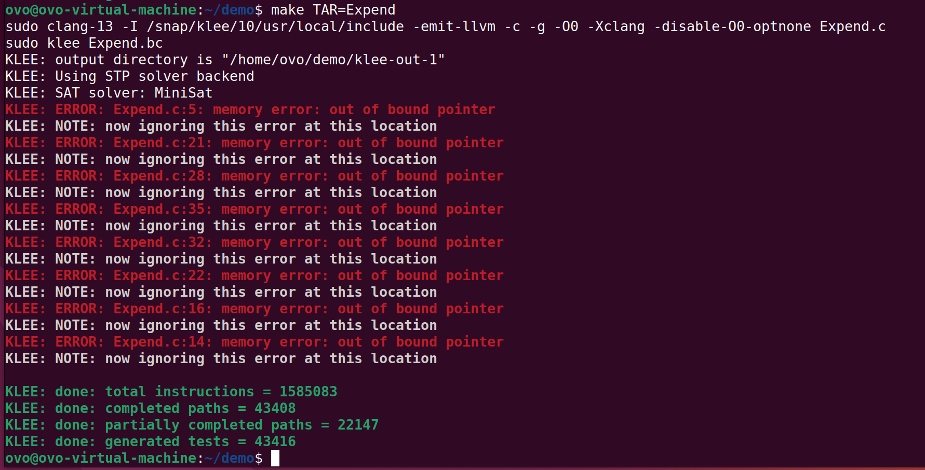
使用案例
检测指针越界--改进前
05
21

Slide 9
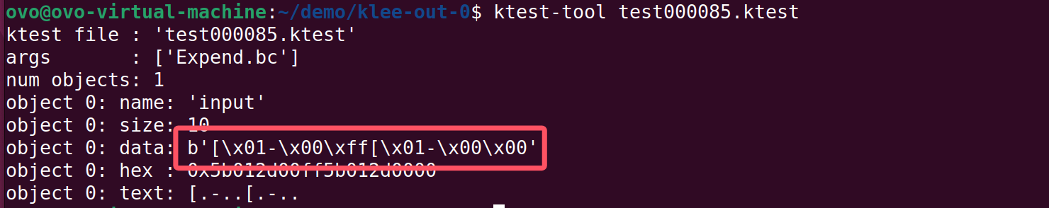
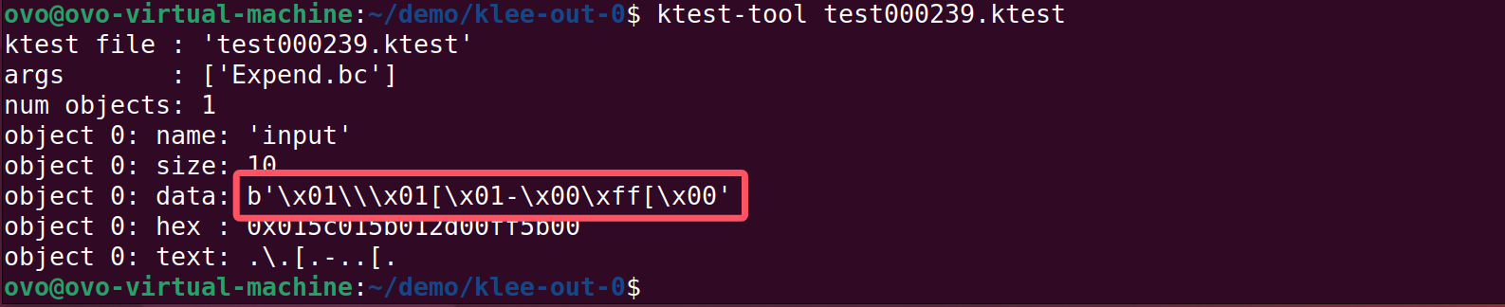
使用案例
检测指针越界--改进前
05：
[?-??
21：
[?

Slide 10
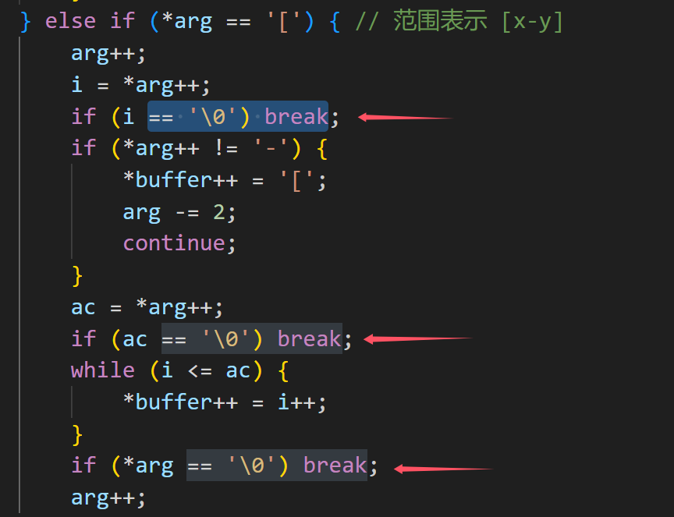
使用案例
检测指针越界--改进后

Slide 11
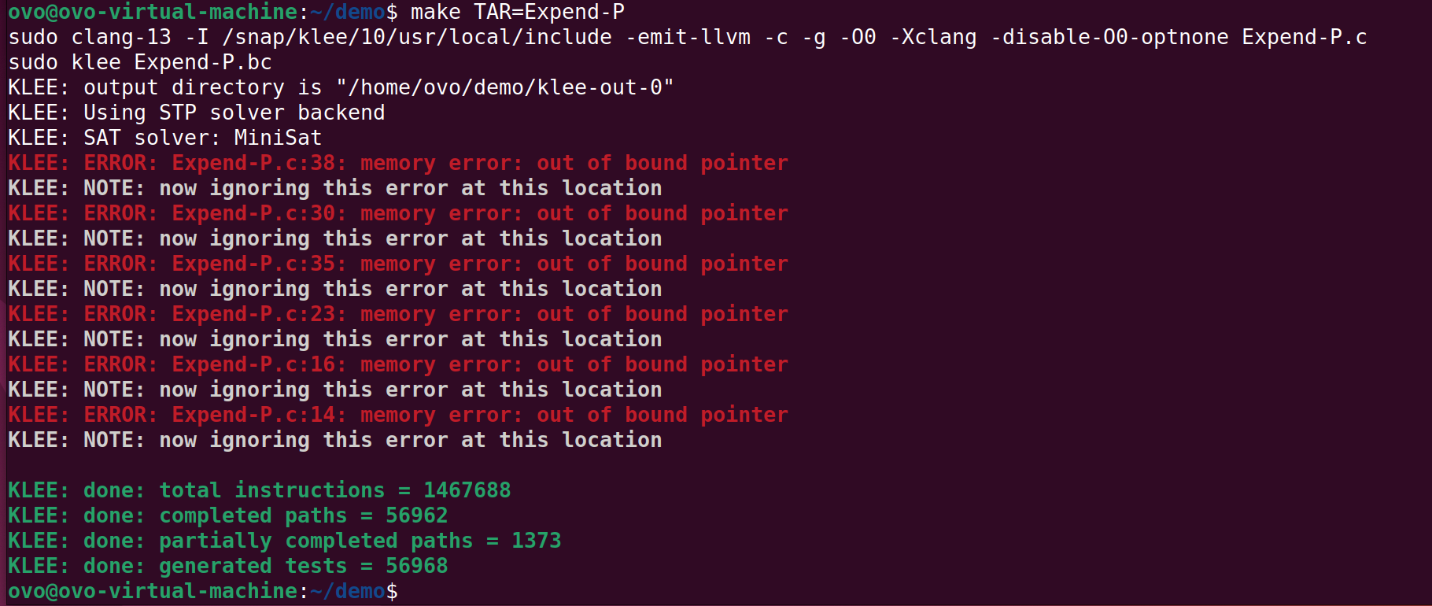
使用案例
检测指针越界--改进后
没有05和22

Slide 12
应用
Coreutils 测试：Coreutils是Linux/Unix系统中一组核心命令行工具（如ls、cp、sort等），KLEE成功完成测试，覆盖率高达84.5%（相较于手工编写的测试用例的覆盖率未67.7%），用 于 生 成 COREUTILS 行 覆 盖 率 的 约 89 小 时 运 行 时 间 ， 比 开 发 人 员 自 己 逐 步 构 建 的 、 历经 十 五 年 的 测 试 套 件 高 出 16.8%！并发现10个在之前传统测试中并未发现的bug，甚至包含三个自1992年就存在的bug
它 还 在 BUSYBOX 中 发 现 了 24 个 漏 洞 ， 在 MINIX 中 发 现 了 21 个 漏 洞 ， 并 且 在 HISTAR 中 发 现 了 一 个 安 全 漏 洞 — — 总 共 56 个 严 重 漏 洞 。

Slide 13
思考
它促使我们用更加系统化和精确的方式分析程序行为，有助于发现隐藏在代码中的潜在漏洞和错误。
对于一些关键的程序验证场景，使用 KLEE 进行符号执行测试，可以极大地提高代码覆盖率与错误检测能力。

Slide 14
感谢垂听
厚德 求真 励学 笃行

